Slide 1
二分图匹配
匈牙利算法和KM算法简介

Slide 2
二分图的概念
二分图又称作二部图，是图论中的一种特殊模型。
设G=(V,{R})是一个无向图。如顶点集V可分割为两个互不相交的子集，并且图中每条边依附的两个顶点都分属两个不同的子集。则称图G为二分图。
1
2
3
4
5
1
2
3
4

Slide 3
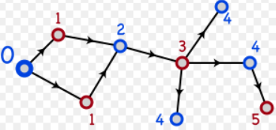
二分图的判定
如果一个图是连通的，可以用如下的方法判定是否是二分图：
在图中任选一顶点v，定义其距离标号为0，然后把它的邻接点的距离标号均设为1，接着把所有标号为1的邻接点均标号为2（如果该点未标号的话），如图所示，以此类推。
标号过程可以用一次BFS实现。标号后，所有标号为奇数的点归为X部，标号为偶数的点归为Y部。
接下来，二分图的判定就是依次检查每条边，看两个端点是否是一个在X部，一个在Y部。
如果一个图不连通，则在每个连通块中作判定。
也可以通过DFS进行染色判断

Slide 4
最大匹配
给定一个二分图G，在G的一个子图M中，M的边集{E}中的任意两条边都不依附于同一个顶点，则称M是一个匹配。
选择这样的边数最大的子集称为图的最大匹配问题(maximal matching problem)
如果一个匹配中，图中的每个顶点都和图中某条边相关联，则称此匹配为完全匹配，也称作完备匹配。

Slide 5
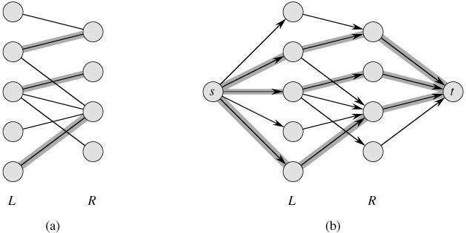
最大流求二分图的最大匹配
求二分图的最大匹配的有效算法。 即通二分图G=(V, E)，V=R ∪ L。
构造流网络G’=(V’, E’)，其中V’=V∪{s, t}, E’={(s, u) : u ∈ L}∪{(v, t) : v∈ R} ∪{(u,v): u ∈L, v ∈ R and(u,v)∈ E}
任意边容量c(u, v) =1, (u, v)∈E‘
则有该流网络的流与二分图的匹配一一对应 。因此二分图G的一个最大匹配M的势是其相应的流网络G’中某一最大流。

Slide 6
匈牙利算法
求最大匹配的一种显而易见的算法是：先找出全部匹配，然后保留匹配数最多的。但是这个算法的复杂度为边数的指数级函数。因此，需要寻求一种更加高效的算法。
增广路的定义(也称增广轨或交错轨)：
若P是图G中一条连通两个未匹配顶点的路径，并且属M的边和不属M的边(即已匹配和待匹配的边)在P上交替出现，则称P为相对于M的一条增广路径。

Slide 7
匈牙利算法
由增广路的定义可以推出下述三个结论：
1－P的路径长度必定为奇数，第一条边和最后一条边都不属于M。
2－P经过取反操作可以得到一个更大的匹配M’。
3－M为G的最大匹配当且仅当不存在相对于M的增广路径。
1
2
1
2
3
4
3
4
5
6
5
6

Slide 8
匈牙利算法
用增广路求最大匹配(称作匈牙利算法，匈牙利数学家Edmonds于1965年提出)
算法轮廓：
(1)置M为空
(2)找出一条增广路径P，通过取反操作获得更大的匹配M’代替M
(3)重复(2)操作直到找不出增广路径为止

Slide 9
匈牙利算法
int dfs(int s){//找增广路
for(int i=0; i<G[s].size(); i++){
int t = G[s][i];
if(!vis[t]){
vis[t] = 1;
if(link[t] == -1 || dfs(link[t])){//找到增广路
link[t] = s;
return 1;
}
}
}
return 0;//未找到
}
int max_pipei(int n){
int ans = 0;
for(int i=1; i<=n; i++){
memset(vis, 0, sizeof(vis));
ans+=dfs(i);
}
return ans;//匹配数
}
1
2
1
2
3
4
3
4
5
6
5
6

Slide 10
for(int i=1; i<=n; i++){
if(link[i]==-1){
while (!q.empty()) q.pop();
pre[i] = -1;
bool flag = false;
q.push(i);
while(!q.empty() && !flag){
int u = q.front();
for(int j=0; j<G[u].size() && !flag; j++){//注意如果falg为真,(找到一个未匹配的点,就不必继续下去了)
int v = G[u][j];
if(vis[v] != i){
vis[v] = i;
q.push(link[v]);
if(link[v]>=0){ //在已匹配点中
pre[link[v]] = u;
}
else{ //在未匹配点中
flag = true;
int d = u;
int e = v;
while(d != -1){ //找到一个未匹配点, 不断的往回更新, 让他们重选下一个
int t = link[d];
link[d] = e;
link[e] = d;
d = pre[d];
e = t; }}}}
q.pop();
}
if(link[i] != -1)
ans ++;
}
匈牙利算法

Slide 11
问题扩展
←
带权二分图：
即在边上加了权值的二分图。
←
二分图的最大匹配：
在带权二分图的所有匹配中，使匹配边权
值之和最大的匹配。
←
基于匈牙利算法的KM算法，是求带权二分
图的最大匹配的有效算法。

Slide 12
完备匹配与完美匹配
完备匹配：
←
设G=<V₁,V₂,E>为一个二分图，M为G的一个
最大匹配，若|M| = min{|V₁|,|V₂|}，则称
M为G的一个完备匹配。
←
完美匹配：
此时若有|V₁|=|V₂|，则M为G的一个完美匹
配。

Slide 13
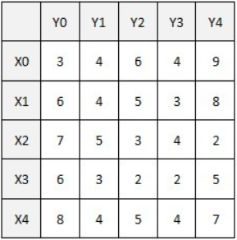
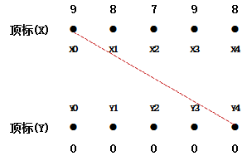
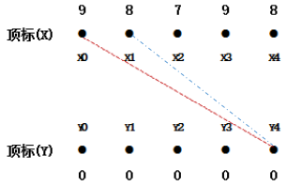
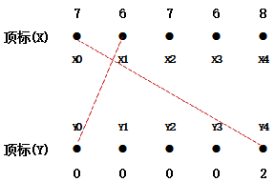
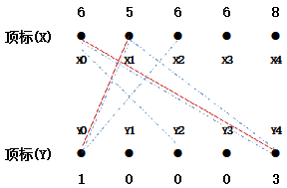
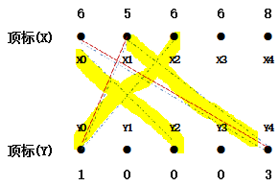
KM算法
X[0]+Y[4]=w[0,4]
X[1]+Y[4]=w[1,4]
当找不到增广路径时，对于搜索过的路径上的XY点，设该路径上的X顶点集为S，Y顶点集为T，对所有在S中的点xi及不在T中的点yj，计算d=min{(L(xi)+L(yj)-weight(xiyj))}，从S集中的X标杆中减去d，并将其加入到T集中的Y的标杆中，由于S集中的X标杆减少了，而不在T中的Y标杆不变，相当于这两个集合中的L(x)+L(y)变小了。

Slide 14
KM算法
KM算法是通过给每个顶点一个标号（顶标）来把求最大权匹配的问题转化为求完备匹配的问题的。
设顶点Xi的顶标为A[ i ]，顶点Yj的顶标为B[ j ]，顶点Xi与Yj之间的边权为w[i,j]。在算法执行过程中的任一时刻，对于任一条边(i,j)，A[i]+B[j] >= w[i,j] 始终成 立
设顶点Xi的顶标为A[ i ]，顶点Yj的顶标为B[ j ]，顶点Xi与Yj之间的边权为w[i,j]。在算法执行过程中的任一时刻，对于任一条边(i,j)，A[i]+B[j] >= w[i,j] 始终成 立。

Slide 15
KM算法。
KM算法是通过给每个顶点一个标号（顶标）来把求最大权匹配的问题转化为求完备匹配的问题的。
设顶点Xi的顶标为A[ i ]，顶点Yj的顶标为B[ j ]，顶点Xi与Yj之间的边权为w[i,j]。在算法执行过程中的任一时刻，对于任一条边(i,j)，A[i]+B[j] >= w[i,j] 始终成 立
如果M是一个带权完全二分图G的一个完备匹，且对所有的边(i,j) in M,都有A[i]+B[j]=w[i,j]成立，则M是图G的一个最大匹配。
证明：
因为对该二分图的任意其他完备匹配M’，对其任意的边(i’, j’)，有
A[i’]+B[j’]>=w[i’,j’]。则有|M|>=|M’|。
称由G中满足A[i]+B[j]=w[i,j] 的边生成的子图为相等子图。
KM算法即要在G的相等子图中求一个完备匹配。

Slide 16
KM算法
初始时为了使A[ i ]+B[ j ]>=w[i, j]恒成立，令
A[ i ]为所有与顶点X_{i}关联的边的最大权，
B[ j ]=0。
←
←
如果当前的相等子图没有完备匹配，就需
要修改顶标以扩大相等子图。
←
重复第二步，直到相等子图具有完备匹配
止。

Slide 17
KM算法
问题关键变为如何修改顶标，以使顶标维持其性质的同时使相等子图得到扩展。
考虑到，如果当前相等子图不存在完备匹配，是因为存在某个不被匹配的x结点，在当前相 等子图中不存在其的增广路。这样由这个点出 发我们可得到一棵交错树，并且该树的所有叶子结点都在X集合中。
这时如果我们把交错树中所有X集合结点的顶标减去d，所有Y集合结点的顶标加上d。则会发现：

Slide 18
1）两端都在交错树中的边(i, j)，A[ i ]+B[ j ]的值没有变化。也就是说，它原来属于相等子图，现在仍属于相等子图。
2）两端都不在交错树中的边(i, j)，A[ i ]和B[ j ]都 没有变化。也就是说，它原来属于（或不属于） 相等子图，现在仍属于（或不属于）相等子图。
3）X端不在交错树中，Y端在交错树中的边(i, j)，它的A[ i ]+B[ j ]的值有所增大。它原来不属于相等子图，现在仍不属于相等子图。
4）X端在交错树中，Y端不在交错树中的边(i, j)，它的A[ i ]+B[ j ]的值有所减小。也就说，它原来不属于相等子图，现在可能进入了相等子图，因而使相等子图得到了扩大。

Slide 19
KM算法
现在只需确定d的值，以确保每次修该顶标
既能保持顶标性质，又能使至少一条边加
入到相等子图中来，使其得到扩展。
←
←
观察得：
d=Min{A[ i ]+B[ j ]-w[i , j] | X_{i}在交错树中，Y_{j}
不在交错树中}。

Slide 20
KM算法
如果朴实的实现上述KM算法可以看出：
时间复杂度是O(n⁴)——需要找O(n)次增广路，每次增广最多需要修改O(n)次顶标，每次修改顶标时由于要枚举边来求d值，复杂 度为O(n²)。
可以看出，通过枚举边来求d的值是有改进空间的 。实际上我 们给每个Y顶点一个“松弛量”函数slack，每次开始找增广路 时初始化为无穷大。在寻找增广路的过程中，检查边(i,j)时，如果它不在相等子图中， 则让slack[j]变成原值与A[ i ]+B[j]-w[i,j]的 较小值。这样，在修改顶标时，取所有不在交错树中的Y顶点的 slack值中的最小值作为d值即可。但还要注意一点：修改顶标 后，要把所有的slack值都减去d。
这样求d的复杂度降为O(n)级，总时间复杂度为O(n³)

Slide 21
例题1 Place the Robots（ZOJ1654）
问题描述
有一个N*M(N,M<=50)的棋盘，棋盘的每一格是三种类型之一：空地、草地、墙。机器人只能放在空地上。在同一行或同一列的两个机器人，若它们之间没有墙，则它们可以互相攻击。问给定的棋盘，最多可以放置多少个机器人，使它们不能互相攻击。
Empty
Grass
Wall

Slide 22
例题1 Place the Robots（ZOJ）
模型一
1
在问题的原型中，草地，墙这些信息不是我们所关心的，我们关心的只是空地和空地之间的联系。因此，我们很自然想到了下面这种简单的模型：
以空地为顶点，有冲突的空地间连边，我们可以得到右边的这个图：
2
3
8
7
6
4
5
1
2
3
4
于是，问题转化为求图的最大独立集问题。
8
5
7
6

Slide 23
例题1 Place the Robots（ZOJ）
模型一
1
在问题的原型中，草地，墙这些信息不是我们所关心的，我们关心的只是空地和空地之间的联系。因此，我们很自然想到了下面这种简单的模型：
以空地为顶点，有冲突的空地间连边，我们可以得到右边的这个图：
2
3
8
7
6
4
5
1
2
3
4
8
这是NP问题！
5
7
6

Slide 24
例题1 Place the Robots（ZOJ）
模型二
1
我们将每一行，每一列被墙隔开，且包含空地的连续区域称作“块”。显然，在一个块之中，最多只能放一个机器人。我们把这些块编上号。
2
3
4
5
同样，把竖直方向的块也编上号。
1
4
2
3

Slide 25
例题1 Place the Robots（ZOJ）
模型二
1
把每个横向块看作X部的点，竖向块看作Y部的点，若两个块有公共的空地，则在它们之间连边。
2
3
4
于是，问题转化成这样的一个二部图：
5
1
1
2
3
4
5
4
2
3
1
2
3
4

Slide 26
例题1 Place the Robots（ZOJ）
模型二
1
1
2
3
4
5
2
3
4
5
1
2
3
4
由于每条边表示一个空地，有冲突的空地之间必有公共顶点，所以问题转化为二部图的最大匹配问题。
1
4
2
3
https://blog.csdn.net/u014141559/article/details/44409255

Slide 27
例题1 Place the Robots（ZOJ）
小结
比较前面的两个模型：模型一过于简单，没有给问题的求解带来任何便利；模型二则充分抓住了问题的内在联系，巧妙地建立了二部图模型。为什么会产生这种截然不同的结果呢？其一是由于对问题分析的角度不同：模型一以空地为点，模型二以空地为边；其二是由于对原型中要素的选取有差异：模型一对要素的选取不充分，模型二则保留了原型中“棋盘”这个重要的性质。由此可见，对要素的选取，是图论建模中至关重要的一步。

Slide 28
例题2 救护伤员（TOJ1148）
无情的海啸夺取了无数人的生命.很多的医疗队被派往灾区拯救伤员.就在此时,医疗队突然发现自己带的药品已经不够用了,只剩下了N种。(1 < n <= 20)，随着病人病情的发展，每种药在每天能获得的效果是不一样的。同时，每天病人只能服用一种药。也就是说，这些药还够支持N天。现在，给出你每种药在每天使用的效果，请你判断当每种药都用完后所有药达到的效果之和最大可以是多少。

Slide 29
例题3 打猎
猎人要在n*n的格子里打鸟，他可以在某一行中打一枪，这样此行中的所有鸟都被打掉，也可以在某一列中打，这样此列中的所有鸟都打掉。问至少打几枪，才能打光所有的鸟？
建图：二分图的X部为每一行，Y部为每一列，如果(i,j)有一只鸟，那么连接X部的i与Y部的j。
该二分图的最大匹配数则是最少要打的枪数。

Slide 30
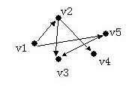
例题4 最小路径覆盖
一个不含圈的有向图G中，G的一个路径覆盖是一个其结点不相交的路径集合P，图中的每一个结点仅包含于P中的某一条路径。路径可以从任意结点开始和结束，且长度也为任意值，包括0。请你求任意一个不含圈的有向图G的最小路径覆盖数。
理清一个关系：最小路径覆盖数＝G的定点数－最小路径覆盖中的边数

Slide 31
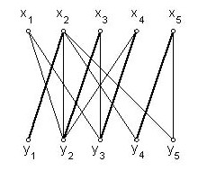
例题4 最小路径覆盖
试想我们应该使得最小路径覆盖中的边数尽量多，但是又不能让两条边在同一个顶点相交。
拆点：将每一个顶点i拆成两个顶点Xi和Yi。然后根据原图中边的信息，从X部往Y部引边。所有边的方向都是由X部到Y部。

Slide 32
例题4 最小路径覆盖
因此，所转化出的二分图的最大匹配数则是原图G中最小路径覆盖上的边数。因此由最小路径覆盖数＝原图G的顶点数－二分图的最大匹配数便可以得解。

